Slide 1
Отруєння
Підготувала
Учениця 11 класу
Єніна Анастасія

Slide 2
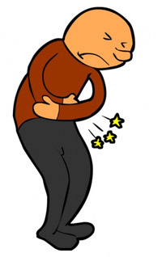
Що таке отруєння?
Отруєння - патологічні процеси, що розвиваються внаслідок впливу на людину або тварину хімічних речовин,що екзогенно потрапили в організм, здатних викликати порушення різних фізіологічних функцій і створити небезпеку для життя

Slide 3
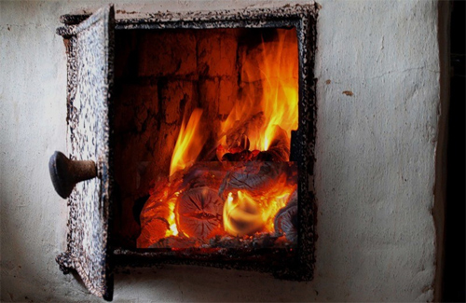
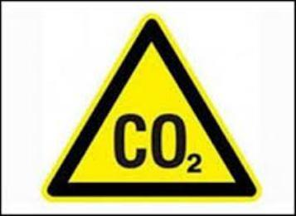
Види отруєнь: Отруєння чадним газом
Отруєння чадним газом (окис вуглецю СО) можливо на виробництвах, де чадний газ використовується для синтезу ряду органічних речовин, в гаражах при поганій вентиляції, в непровітрюваних пофарбованих приміщеннях, а також в домашніх умовах - при витоку світильного газу і при несвоєчасно закритих пічних заслонках в приміщеннях з пічним опаленням.

Slide 5
Отруєння чадним газом. Симптоми
Ранніми симптомами отруєння є головний біль, тяжкість у голові, нудота, запаморочення, шум у вухах, серцебиття. Дещо пізніше з'являються м'язова слабкість, блювота. При подальшому перебуванні в отруйній атмосфері слабкість наростає, виникає сонливість, запаморочення, задишка. У постраждалих в цей період відзначається блідість шкірних покривів, іноді наявність червоних плямі на тілі. При подальшому вдиханні чадного газу дихання стає поверхневим, виникають судоми,настає смерть від паралічу центру дихання.

Slide 6
Отруєння чадним газом. Перша допомога
Перша допомога полягає, насамперед, у негайному видаленні отруєної людини з даного приміщення. При слабкому поверхневому диханні або його зупинці необхідно негайно почати робити штучне дихання, яке слід проводити до появи самостійного дихання або до появи явних ознак біологічної смерті. Хворі з важким отруєнням підлягають госпіталізації, так як можливий розвиток важких ускладнень з боку легень і нервової системи у більш пізній період

Slide 7
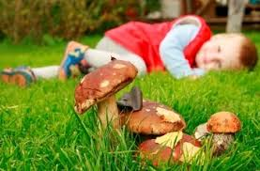
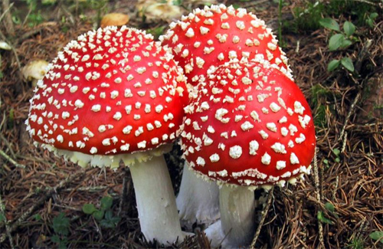
Види отруєнь: Отруєння грибами
Отруєння грибами може відбутися при прийомі отруйних грибів, а також їстівних грибів, якщо вони зіпсовані

Slide 8
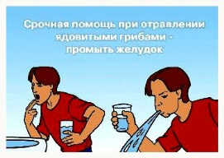
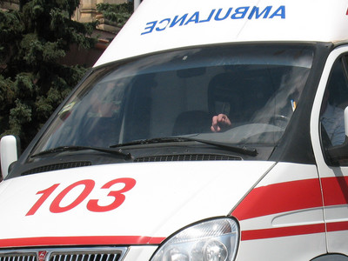
Отруєння грибами. Перша допомога
При отруєнні грибами необхідно негайно почати промивання шлунку водою, розчином перманганату калію за допомогою зонда або методом штучної блювоти. Потім дають проносне, кілька разів ставлять очисні клізми.

Slide 9
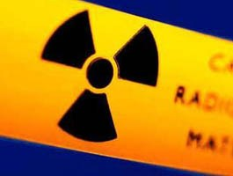
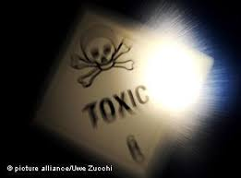
Види отруєнь: Отруєння отрутохімікатами
У сільському господарстві в наш час широко використовуються хімічні препарати - отрутохімікати для боротьби з бур'янами, хворобами і шкідниками культурних рослин. При суворому виконанні інструкції по застосуванню і зберіганню отрутохімікатів повністю виключена можливість отруєння населення. Мають місце отруєння отрутохімікатами,що є результатом грубих порушень цих інструкцій.

Slide 10
Отруєння отрутохімікатами . Симптоми
Прихований період хвороби триває 15-60 хв. Потім з'являються симптоми ураження нервової системи, підвищене слиновиділення, виділення мокротиння, пітливість. Дихання частішає, стає гучним з хрипами, чутними на відстані. Хворий стає неспокійним, збудженим, незабаром приєднуються судоми нижніх кінцівок і посилена перистальтика. Дещо пізніше наступають паралічі мускулатури, у тому числі і дихальної. Зупинка дихання веде до асфіксії і смерті.

Slide 11
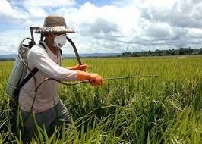
Отруєння отрутохімікатами. Перша допомога
При отруєннях, що виникли внаслідок вдихання отрутохімікатів, основним завданням першої допомоги є негайна транспортування потерпілого в стаціонар. При можливості хворому необхідно дати 6-8 крапель 0,1% розчину атропіну або 1-2 таблетки беладони. У разі зупинки дихання слід проводити безперервне штучне дихання. При отруєннях внаслідок попадання отрут в шлунково-кишковий тракт необхідно промивання шлунку водою з суспензією активованого вугілля; дають сольові проносні. Отрутохімікати з шкіри та слизових оболонок слід видалити струменем води

Slide 12
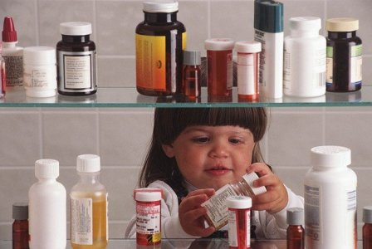
Види отруєнь: Отруєння лікарськими препаратами
Отруєння медикаментозними засобами найчастіше спостерігається у дітей, у сім'ях, де неправильно зберігають ліки - у місцях, доступних для дітей. Отруєння дорослих відбуваються при випадковому передозуванні, суїцидальних спробах і в осіб, які страждають наркоманією. Прояв отруєнь надзвичайно різноманітно і залежить від виду лікарської речовини.

Slide 13
Отруєння лікарськими препаратами. Симптоми
При передозуванні болезаспокійливих і жарознижуючих засобів відбувається порушення процесів гальмування і збудження в центральній нервовій системі, парез капілярів і посилена віддача тілом тепла. Це супроводжується посиленим потовиділенням, розвитком слабкості, сонливості, яка може перейти в глибокий сон і навіть в несвідомий стан, іноді з порушенням дихання.
Досить часто отруєння розвиваються при передозуванні снодійних засобів (барбаміл, ноксирон, нембутал та ін.) При отруєнні спостерігається глибоке гальмування центральної нервової системи, сон переходить в несвідомий стан з наступним паралічем дихального центру. Хворі бліді, дихання поверхневе і рідкісне, неритмічне, часто хрипить, клекотіло.

Slide 14
Отруєння лікарськими препаратами. Перша допомога
При передозуванні болезаспокійливих і жарознижуючих засобів :
Потерпілий повинен бути негайно доставлений до лікувального закладу. При порушенні дихання і серцевої діяльності необхідно проводити реанімаційні заходи.
При передозуванні снодійних засобів:
При збереженій свідомості необхідно промити шлунок, викликати активну блювоту. У разі порушення дихання показано штучне дихання.

Slide 15
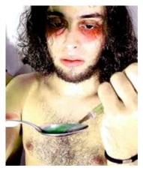
Отруєння наркотиками. Симптоми
При отруєннях наркотиками виникають запаморочення, нудота,блювота, слабкість, сонливість. При значних передозуваннях розвиваються глибокий сон, несвідомий стан, який закінчується паралічем дихального центру і центру кровообігу. Хворий блідий, спостерігається ціаноз губ, дихання неправильне, зіниці різко звужені.

Slide 16
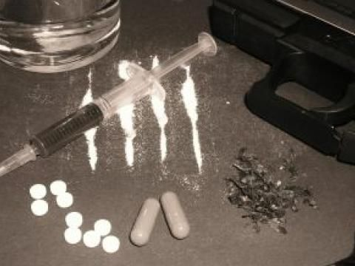
Отруєння наркотиками. Перша допомога
Перша допомога полягає в якнайшвидшій доставці потерпілого до лікувальної установи. При зупинці дихання і кровообігу проводять реанімаційні заходи.

Slide 17
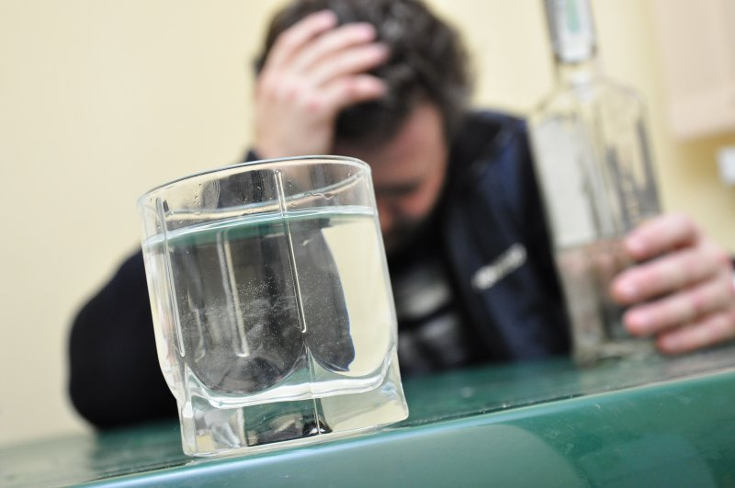
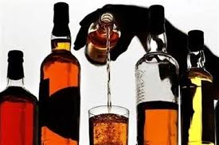
Види отруєнь: Отруєння алкоголем
При прийомі значних (токсичних) кількостей алкоголю можливо навіть смертельне отруєння. Алкоголь робить вплив на серце, судини, шлунково-кишковий тракт, печінку, нирки.Основний вплив він робить на головний мозок. При важкого ступеня сп'яніння людина засинає, потім сон переходь в несвідомий стан. Часто спостерігаються блювота, мимовільне сечовиділення. Різко пригнічується дихальний центр, що проявляється рідким неритмічним диханням. При паралічі центру дихання настає смерть.

Slide 18
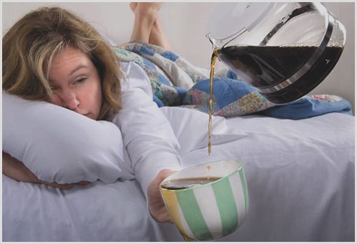
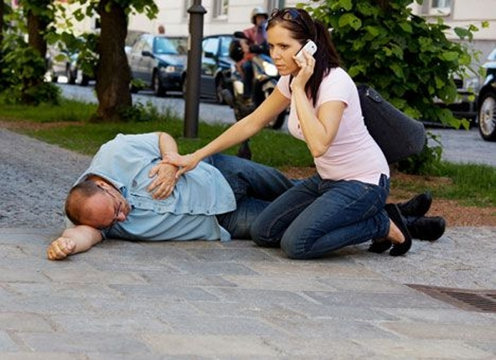
Перша допомога. Отруєння алкоголем
Перш за все необхідно забезпечити приплив свіжого повітря (відкрити вікно, винести отруєного на вулицю, викликати блювоту шляхом «малих промивань», при збереженій свідомості слід дати випити гарячї міцної кави). При зупинці дихання необхідно проводити штучне дихання та інші реанімаційні заходи

Slide 19
Висновки
Отруєння - хворобливий стан, викликаний потрапили в організм отруйними речовинами. Найбільш часті гострі отруєння. Вони вимагають надання термінової допомоги. Серед них переважають побутові отруєння різними хімічними препаратами (ліки, засоби побутової хімії, отрутохімікати та ін) При підозрі на отруєння на отруєння необхідно негайно викликати лікаря або відправити хворого в найближчий медичний заклад. До приходу лікаря перша допомога при будь-якому отруєнні полягає в найбільш швидкому видаленні отрути з організму або у знешкодженні його в організмі. Дуже часто ефективним засобом для виведення отрути є промивання шлунка. Слід, однак, пам'ятати, що заходи першої допомоги можна застосовувати лише при твердій впевненості в отруєнні тою чи іншою речовиною, так як деякі гострі захворювання можуть супроводжуватися подібними симптомами, і застосування таких заходів, як промивання шлунка, прийом проносних засобів, може призвести до небажаних , часом тяжких наслідків.

